Slide 1

Projektwochen:
Arbeiten an den Pixelsensoren des ATLAS Detektors
Lara Schmiedner, Alexander Daeubler 17.10.19

Slide 2

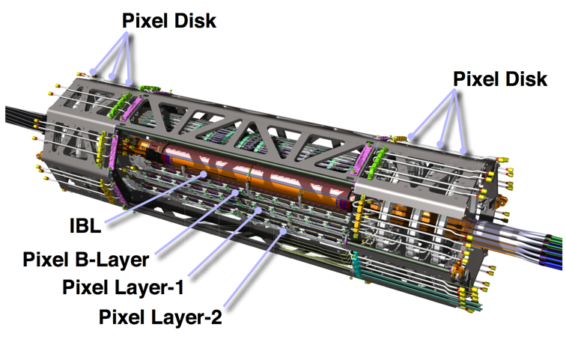
Das Atlas Experiment – Pixeldetektor

Slide 3
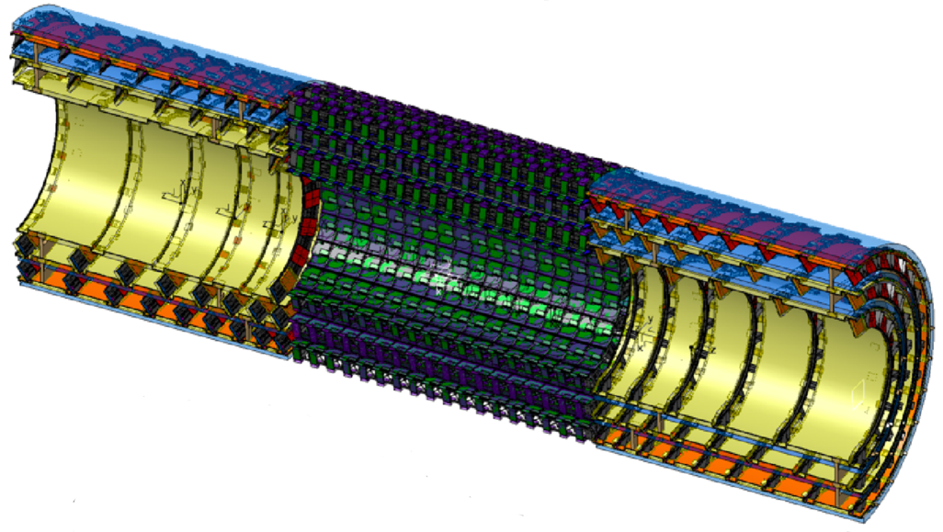
Der Inner Tracker
Der LHC und somit ATLAS bekommen das High Luminosity Upgrade
Der derzeitige Spurdetektor wird durch den sogenannten Inner Tracker (ITk) ersetzt
  Mehr Kollisionen möglich
Dieser wird aus Streifen- und Pixeldetektoren zusammengesetzt sein
  Es werden neue Detektormodule benötigt

Slide 4
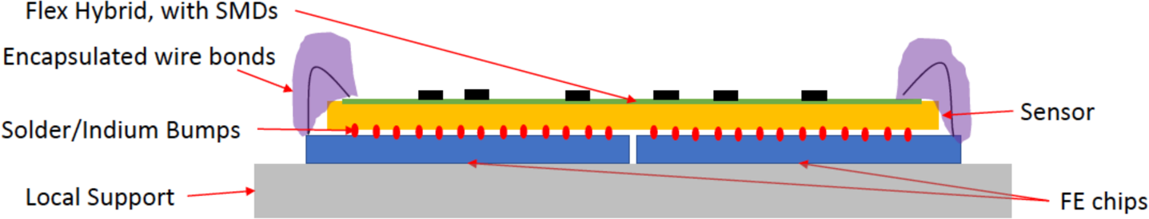
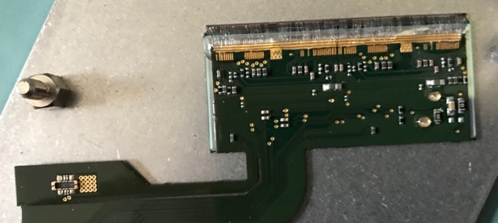
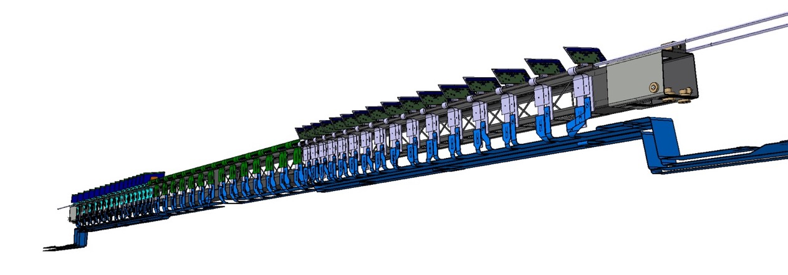
Pixel-Module

Slide 5
Produktionsschritte
Flex Montage
Test
Drahtbond Einhüllung
Test
Anbringen der Zelle
Test
Biegen des Flexschweifes
Test

Slide 6
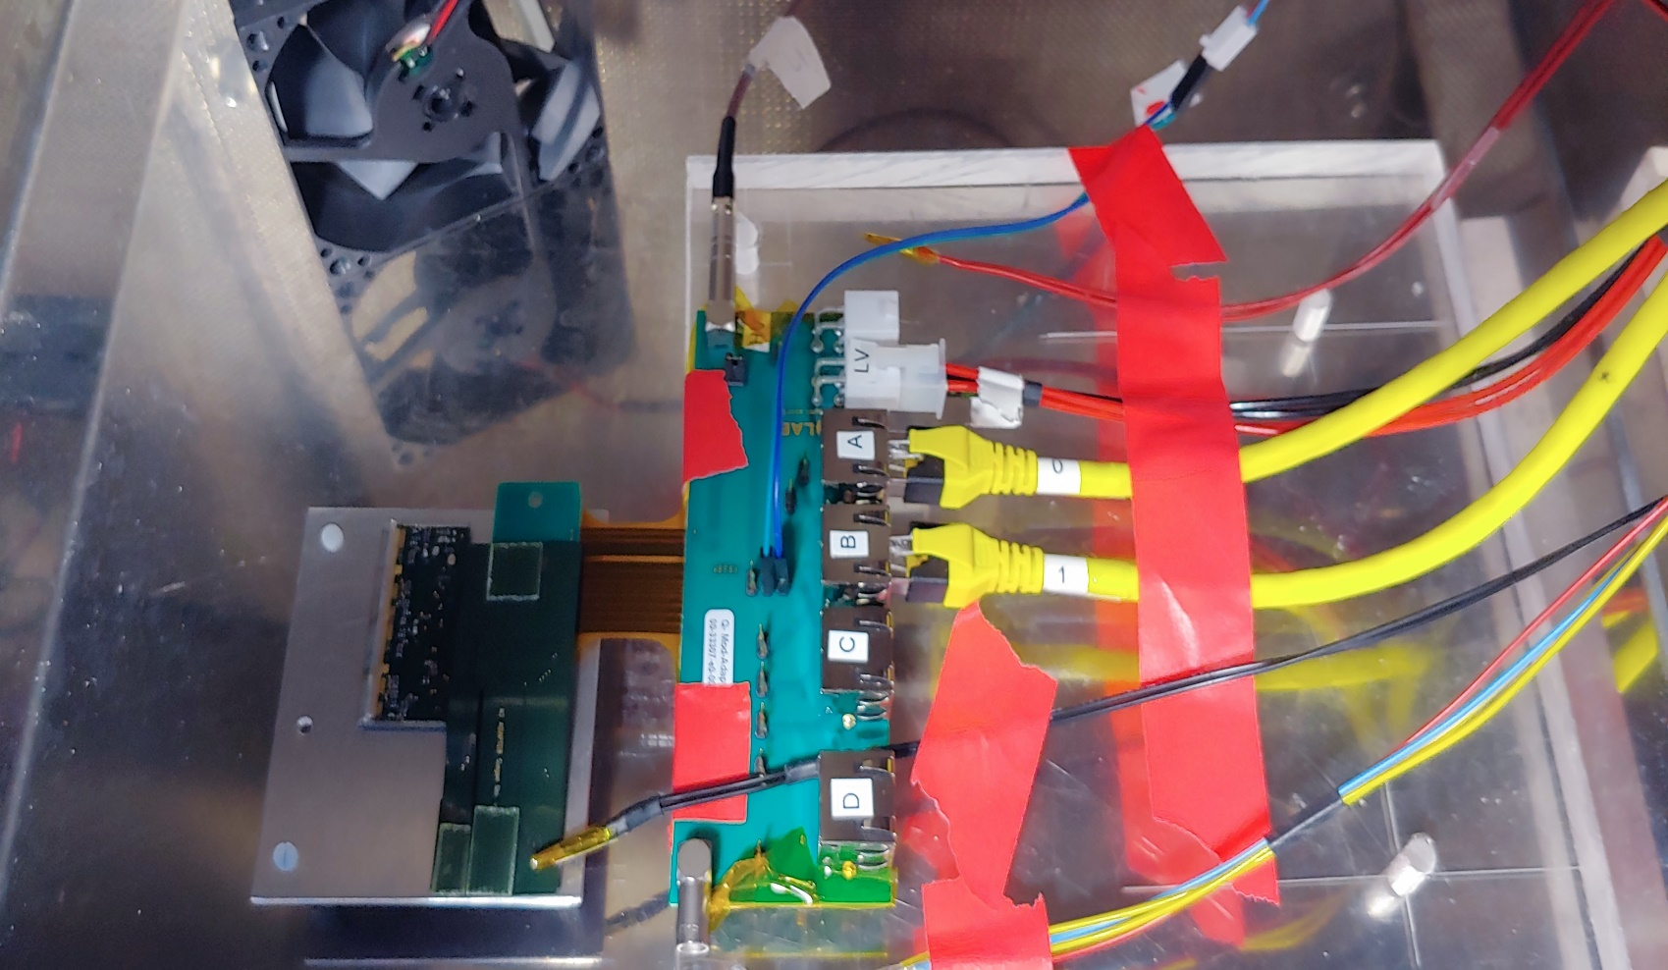
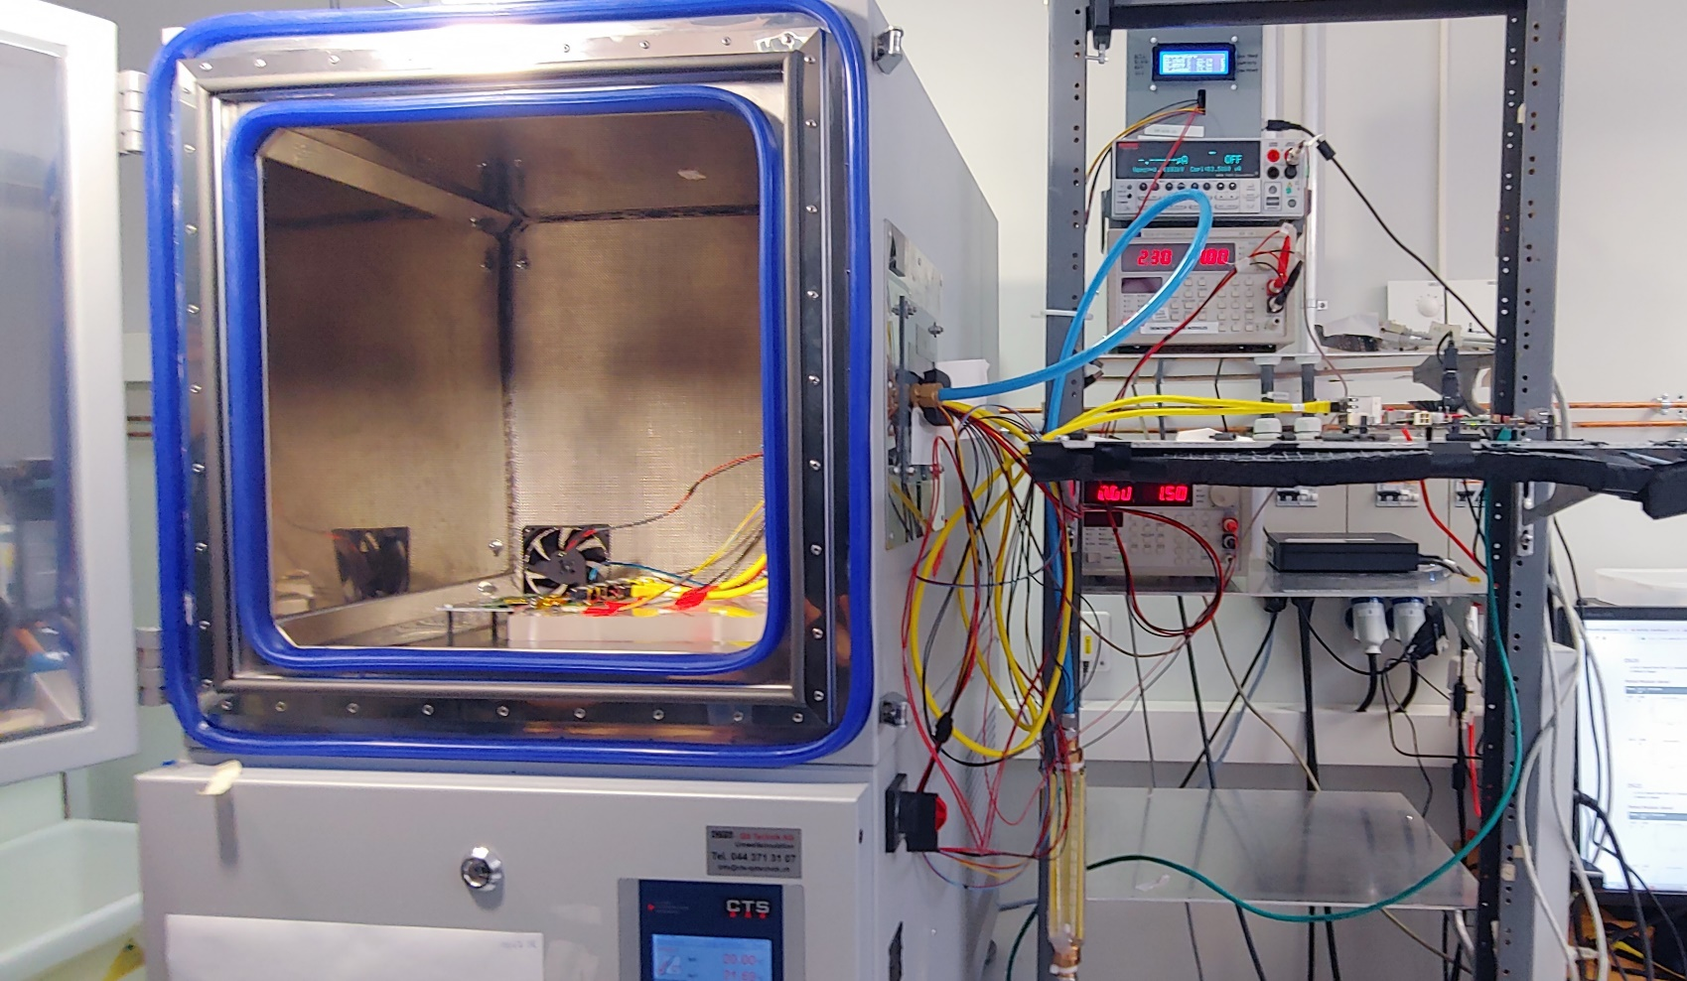
Qualifikation der Pixelmodule
Kontrolierbare Testumgebung in Klimakammer(Luftfeuchtigkeit,Temperatur)
Strom-Spannung Charakterisierung des Sensors
Electrische Scans zur Identifikation von kaputten Pixeln (noisy, hot)
Scan mit radioaktiver Quelle um fehlerhafte Bump-Bonds zu finden

Slide 7
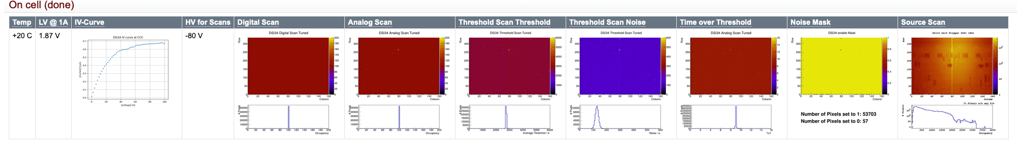
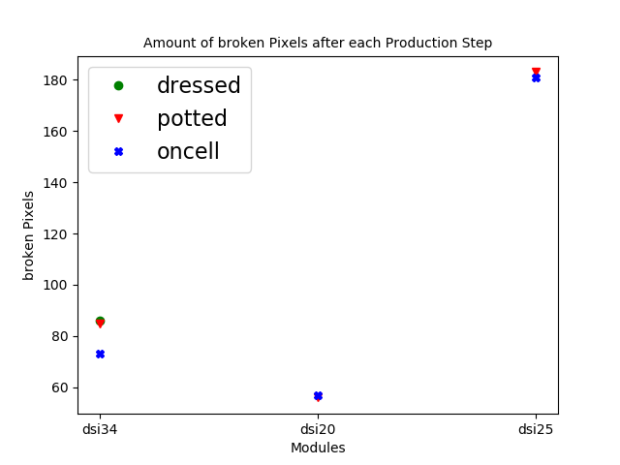
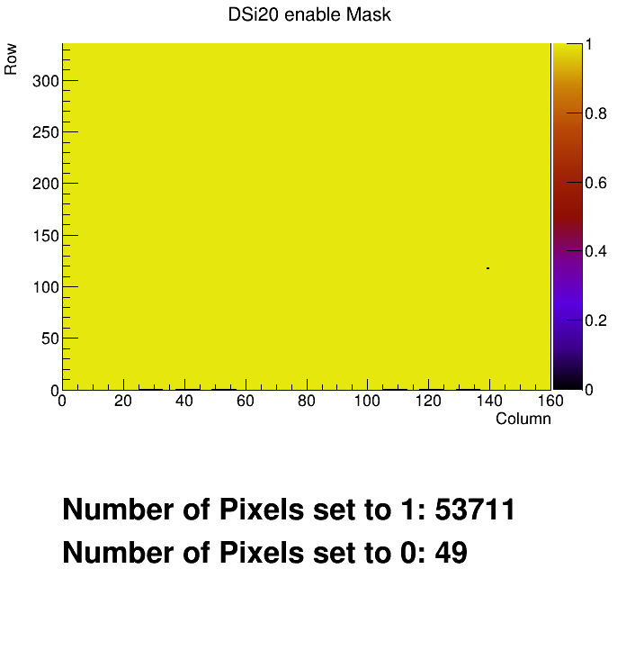
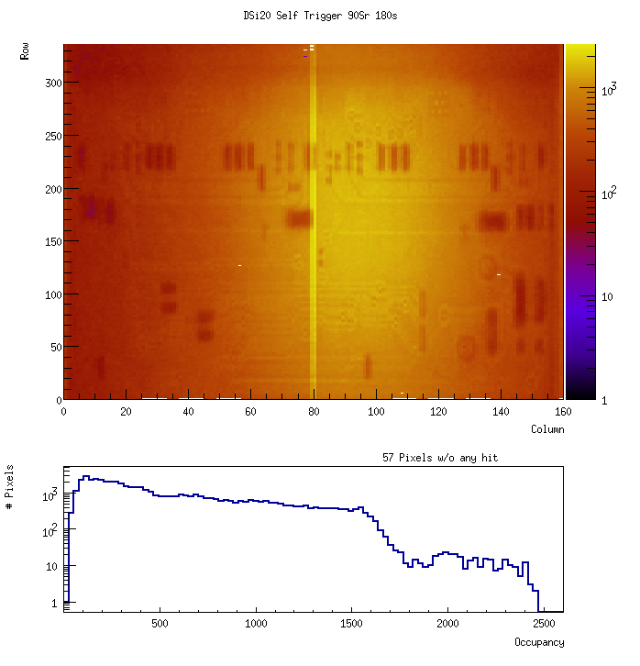
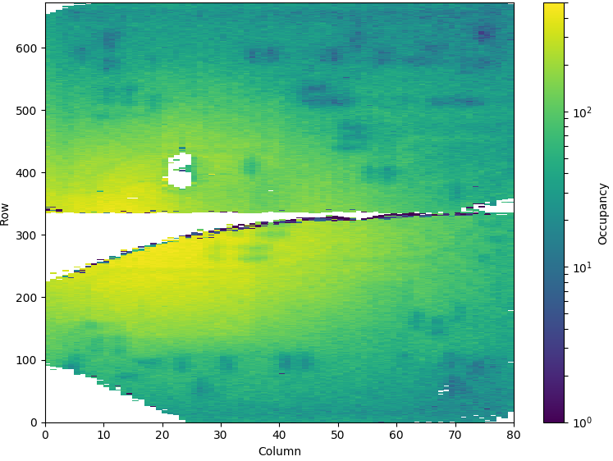
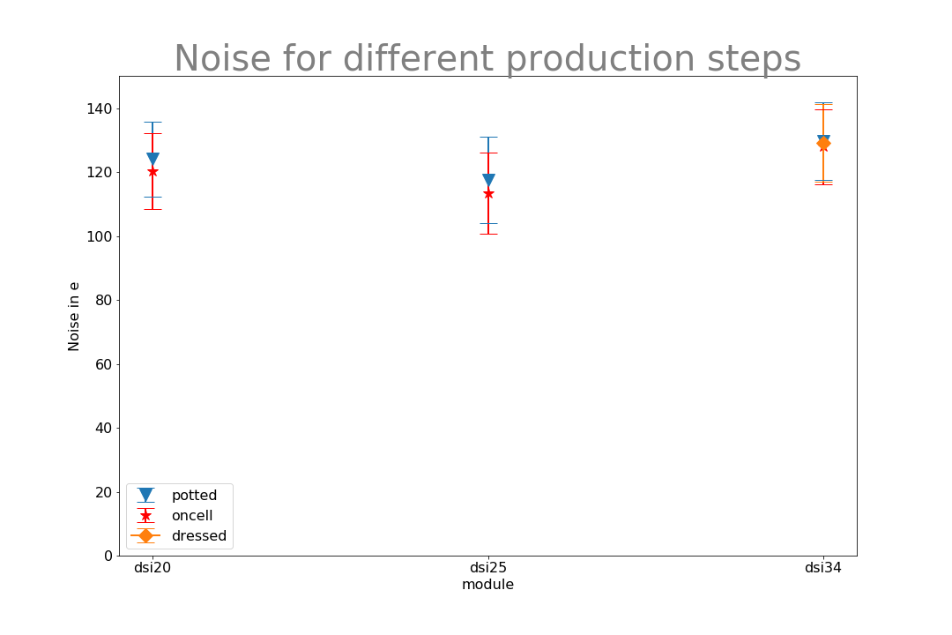
Results
Testergebnisse

Slide 8
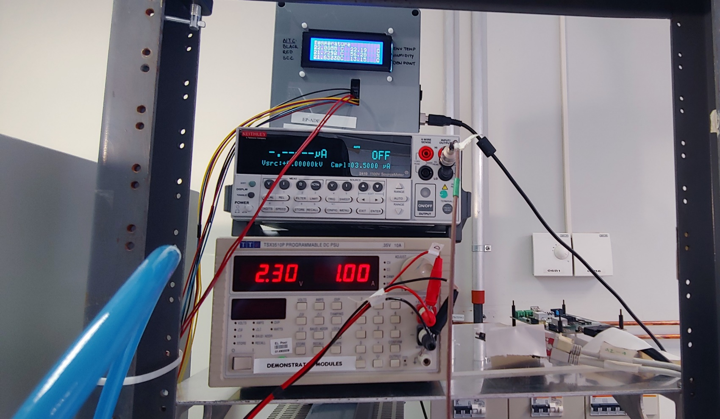
GUI
Bei den Experimenten werden verschiedene Geräte benutzt
Fernsteuerung der Geräte mit Python Skript
Verwirklichung in 4 Schritten
  1. Lernen und probieren
  2. GUI erstellen
  3. GUI befähigen
  4. GUI testen und fertigstellen

Slide 9



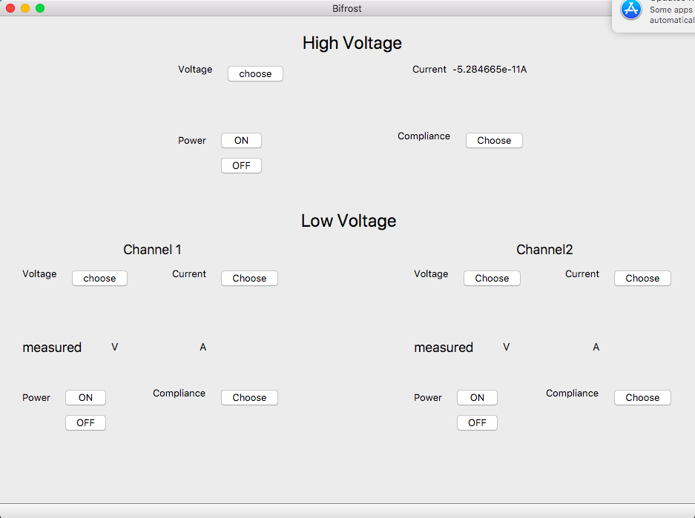
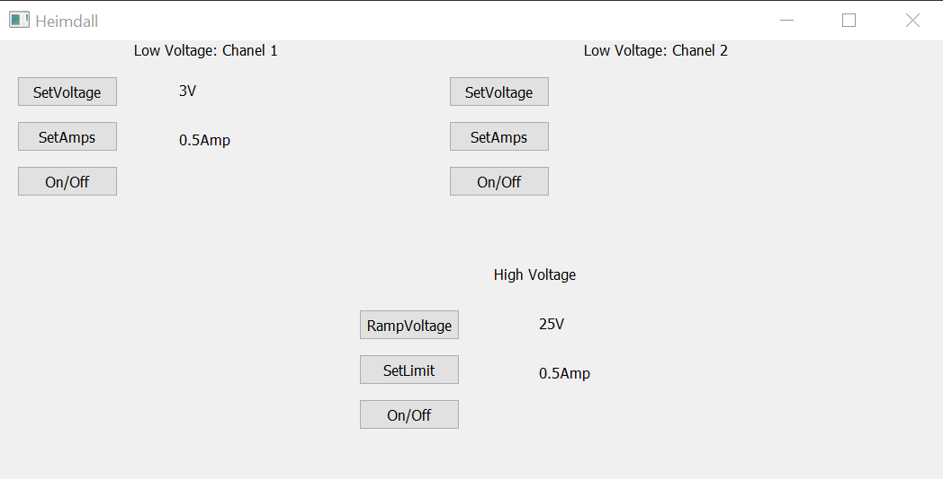

Slide 10
Ausblick
Vollendung der GUI und Behebung der Bugs
Verbesserung der GUI
Zum CERN zurück gehen und Sascha weiter NERFen ;)

